Slide 2
NUCLEI
NARRATIVI

Slide 3
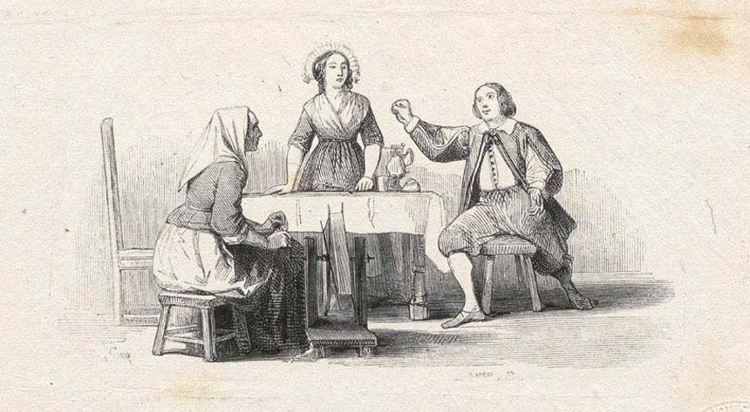
1. Il conciliabolo tra Renzo, Lucia e Agnese - Lucia confessa di aver subito, qualche giorno prima, al ritorno dal lavoro in filanda, delle attenzioni da parte di don Rodrigo. Ella, ignorandolo, aveva udito don Rodrigo, che era in compagnia del cugino, il Conte Attilio, ridere e scommettere che sarebbe riuscito a sedurla. Lucia, spaventata, era corsa dal suo confessore, padre Cristoforo, che le aveva consigliato di affrettare il più possibile le nozze e così ella aveva fatto, sollecitando Renzo. - tecnica narrativa: flashback Lucia scoppia a piangere e Renzo reagisce iroso inveendo contro don Rodrigo. Agnese, con la sua saggezza da popolana, propone a Renzo di recarsi a Lecco dal dottor Azzecca-garbugli, soprannome di un avvocato, una cima d’uomo che sicuramente troverà una soluzione. Agnese raccomanda a Renzo di portargli i 4 capponi che dovevano servire per il banchetto nuziale perché non bisogna mai andare con le mani vuote da que’ signori. Renzo esce e, immerso nei tumultuosi pensieri che gli passano per la mente, rimuginando tra sé e sé il discorso da fare all’avvocato, giunge a Lecco. - presentazione di Agnese: in azione - tipo di sequenza: narrativa/dialogica

Slide 4
2. Azzecca-garbugli e Renzo - Renzo entra nello studio di Azzecca-garbugli, uno stanzone polveroso e ammuffito, l’avvocato indossa una toga consunta e si dichiara disponibile a difenderlo sfoggiando le sue conoscenze giuridiche, cercando documenti, leggendo brani di una grida che si riferisce ad un caso simile. - Renzo segue con attenzione la lettura del brano. Azzecca-garbugli si stupisce dell’atteggiamento di Renzo, per nulla intimorito di fronte alla lettura del crescendo di pene previste dalla grida per quel tipo di reato (più attento che atterrito), perché è convinto che Renzo non sia la vittima ma l’autore del sopruso. - Notando che Renzo non porta il lungo ciuffo di capelli sulla fronte, come i bravi usavano avere per distinguersi, pensa che se lo sia tagliato per questioni di prudenza e lo apostrofa dicendogli che è una misura non necessaria e lo sollecita ad essere sincero con lui e che è basilare che egli si apra con il proprio avvocato come con il proprio confessore. - La lunga disquisizione di Azzecca-garbugli su come riuscirà a togliere il suo difeso dai guai rivela quanto sia un avvocato abituato a difendere i delinquenti. - Renzo blocca l’Avvocato affermando che è lui la vittima che vuole giustizia e la lettura di quella grida gli dà speranza. Gli racconta quindi l’intera vicenda ed appena pronuncia il nome di don Rodrigo suscita la reazione spaventata dell’avvocato che dichiara di non voler essere scocciato da queste vicende di giuramenti tra giovani e lo caccia fuori casa. - presentazione di Azzecca-garbugli: in azione - tipo di sequenza: dialogica - tema della giustizia corrotta e manipolata, tipica del ‘600

Slide 5
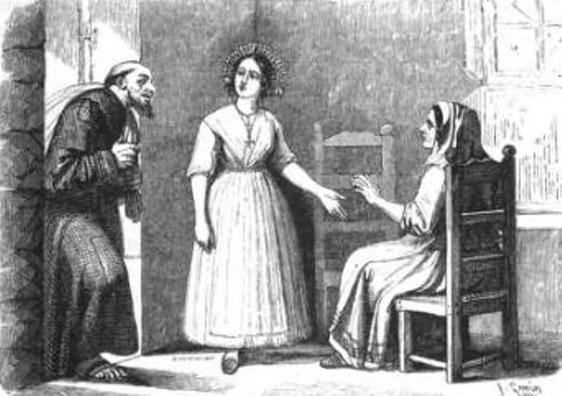
3. Episodio di fra Galdino - Lucia e Agnese, rimaste a casa, continuano a pensare in quale altro modo risolvere la questione e Lucia suggerisce di mettere al corrente Padre Cristoforo dell’accaduto per sentire il suo parere. Mentre le due donne stanno discutendo, sentono bussare alla porta. E’ fra Galdino, un cercatore cappuccino che sta facendo il giro della case del paese per raccogliere le noci. Lucia s’avvia subito verso la dispensa per prendere le noci dopo aver fatto il gesto alla madre di non parlare della questione del matrimonio. All’inevitabile domanda di Fra Galdino su cosa sia successo Agnese risponde in tutta fretta che il curato si è ammalato e bisogna posticipare, per poi cambiare subito argomento chiedendo come va la questua delle noci. Fra Galdino si lamenta di aver raccolto poche noci pur avendo già bussato a dieci porte e racconta il miracolo delle noci tecnica narrativa: digressione con flashback Terminato il racconto, ricompare Lucia con il grembiule carico di noci. Fra Galdino versa le noci nella bisaccia e, prima che esca dalla casa, Lucia gli chiede di riferire a Fra Cristoforo che lei e la madre hanno urgenza di parlargli. Fra Galdino le assicura che Fra Cristoforo riceverà il messaggio - tipo di sequenza: dialogica, poi narrativa - scopo della digressione: contrapposizione tra giustizia umana e divina

Slide 6
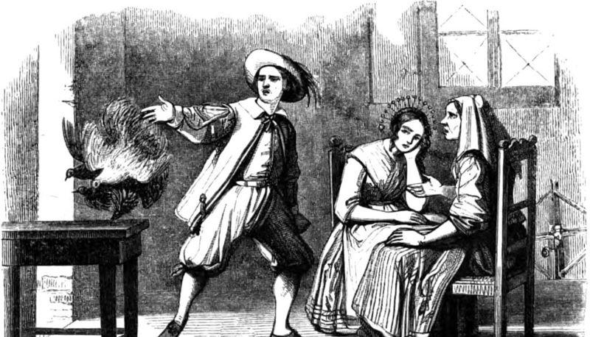
4. Renzo ritorna a casa di Lucia - Rimaste sole, Agnese sbotta subito con Lucia rimproverandole l’eccessiva generosità, ma Lucia si giustifica spiegandole che in questo modo, avendo già la bisaccia piena di noci, Fra Galdino non dovrà attardarsi presso altre case per raccoglierne altre ma andrà diretto al convento a portare il loro messaggio a Fra Cristoforo. A gnese le dà ragione e in quel mentre entra Renzo indispettito e mortificato. Butta i 4 poveri capponi sul tavolo e racconta come è andata con Azzecca-garbugli. Agnese sta già per replicare che forse non ha trattato la questione come andava trattata, quando Lucia calma gli animi riferendo a Renzo che sono ricorse a Fra Cristoforo e sicuramente lui li saprà aiutare. Renzo scettico minaccia propositi di vendetta e Lucia cerca di calmarlo. La sera è sopraggiunta e Renzo tristemente si congeda dalle due donne. - tipo di sequenza: dialogica

Slide 7
Tematiche e figure retoriche principali del terzo capitolo 1) La cultura, in un mondo che ne fa un uso distorto, diventa strumento di contraffazione della verità 2) Il problema della giustizia: la legge è al servizio dei più forti FIGURE RETORICHE Metafora "ho visto più d'uno che era più impicciato di un pulcin nella stoppa…" (r. 76/77); “Io son venuta al mondo prima di voi; e il mondo lo conosco un poco. Non bisogna spaventarsi di tanto: il diavolo non è brutto quanto si dipinge (proverbio). A noi poverelli le matasse paion più imbrogliate perché non sappiamo trovarne il bandolo” (r. 65-69) “vi dirà, su due piedi, di quelle cose che a non verrebbero in testa, pensarci un anno…(r. 81-83) ‘‘Renzo abbracciò molto volentieri questo parere” (r. 84) “mettergli una pulce nell’orecchio” (r. 231) Similitudine "riunì le loro otto gambe come se facesse un mazzetto di fiori" (r. 86); “le quali intanto si ingegnavano a beccarsi l’un l’altra, come accade di sovente tra compagni di sventura’’ (r. 98) “cacciò le mani in quel caos di carte… come se mettesse grano in uno staio” (r. 138) “il ciuffo era dunque quasi una parte dell’armatura” (r. 206 - 207) “col cuor in mano come al confessionale” (r. 219 - 220) ‘‘come un materialone… che non finisce mai" (da r. 240 a 242); "Noi siamo come il mare, che riceve acqua da tutte le parti e la ridistribuisce su tutti i fiumi" r. 362/363 Anafora “nastro e nastro e nastro” “stoppa e stoppa e stoppa” (r.241-242) Ironia “Son tutte qui; e, per mettere insieme questa bella abbondanza” (r. 311) “m’avete mandato da un buon galantuomo” (r. 399) Metonimia “le annate vanno scarse” (r. 312) Preterizione ‘‘Lascio poi pensare al lettore…’’ (r. 91 e seguenti)

Slide 8
Focus sulla lingua Il linguaggio utilizzato da Manzoni è vario, vi è infatti un plurilinguismo funzionale a comprendere il contesto; troviamo: - linguaggio tecnico-giuridico da parte di Azzecca-garbugli; - linguaggio dei proclami, pomposo e astruso delle gride; - linguaggio popolare, da parte di Agnese, fra Galdino e Renzo nelle similitudini - linguaggio dei prepotenti, da parte di Azzecca-garbugli

